Slide 1

MBTI
직업&학과 추천 프로젝트
2조 - 다혜, 은영, 지현, 경민

Slide 2

01
주제선정
목차
팀원소개
요구사항 명세서
ERD & SQL 생성
구현 & 테스트

Slide 3
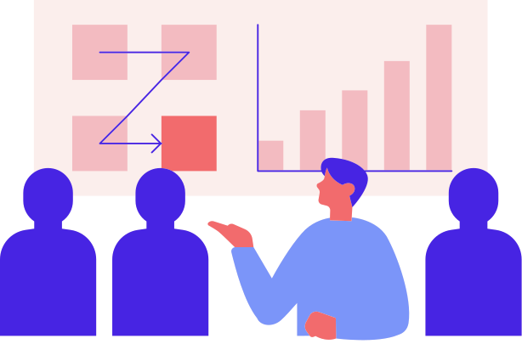
02
프로젝트 개요
주제선정의 의유
취업 준비에 관심이 많은 사람들을 위해 최근 트렌드인 mbti 와 결합하여
직업 및 적성, 학과 추천을 가볍게 즐길 수 있도록 주제를 선정하게 되었다

Slide 4


03
팀원 소개

Slide 5

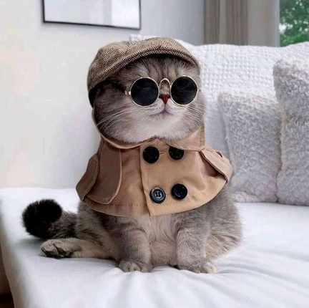

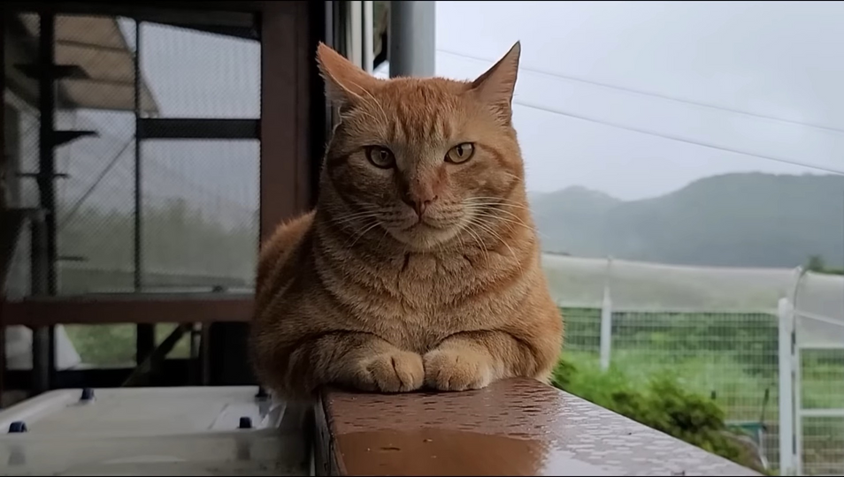
03. 팀원 소개
성다현
서은영
유지현
안경민
-프로젝트 진행
-데이터 입력
-자료조사
-SQL/ERD
-ppt작성
-데이터 입력
-자료조사
-아이디어 제공
-데이터 입력
-자료조사
-팀장
-데이터 입력
-자료조사
-SQL/ERD

Slide 6
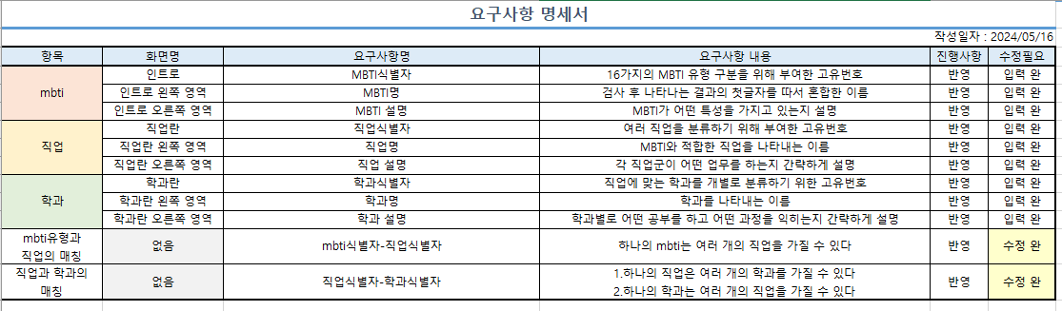
04. 요구사항 명세서

Slide 7
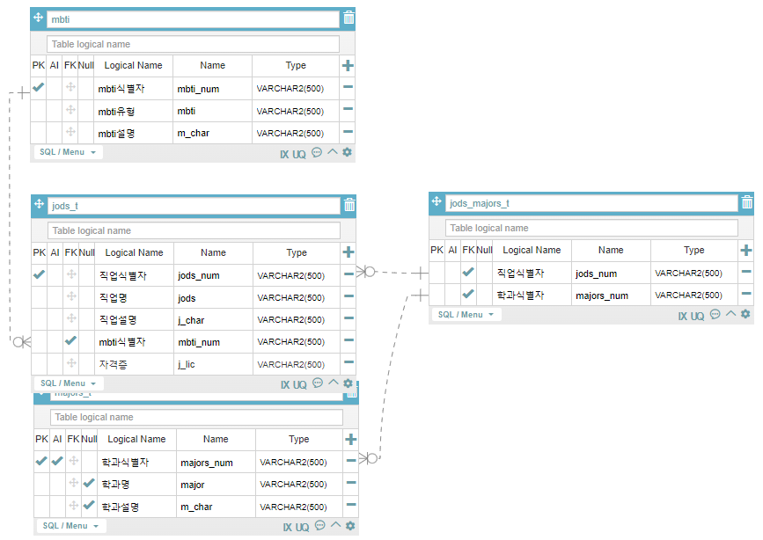
05. ERD & SQL 생성

Slide 8
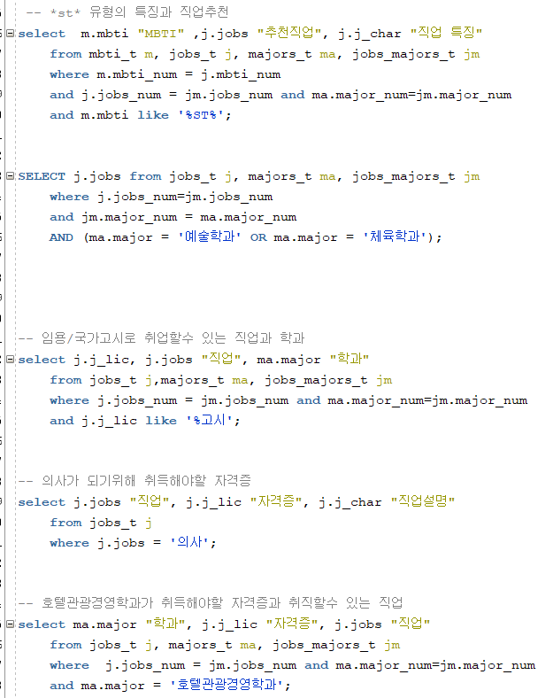
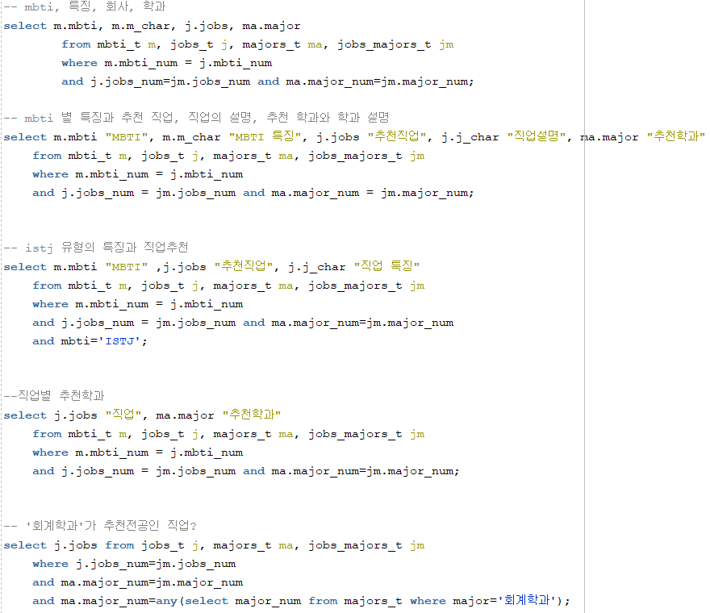
05. ERD & SQL 생성

Slide 9

06
구현 & 테스트

Slide 10
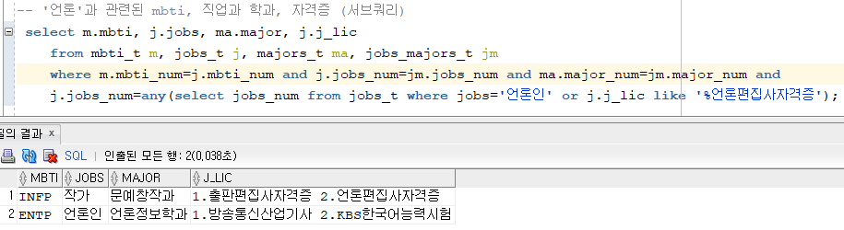
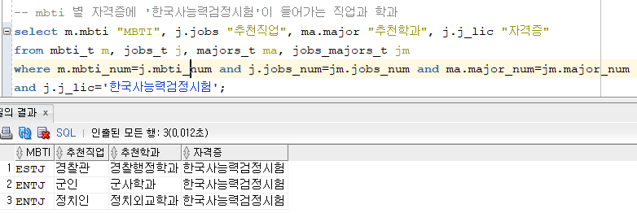
05. 구현 & 테스트

Slide 11
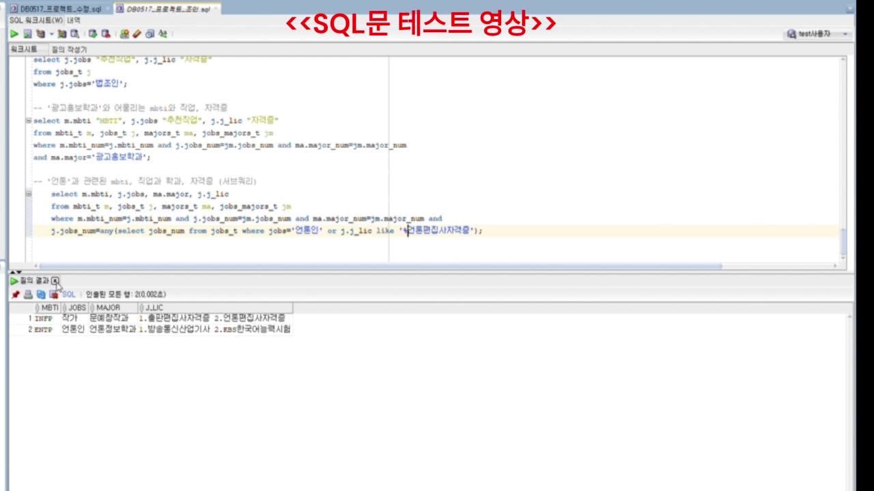
05. 구현 & 테스트

Slide 12

07
자체평가

Slide 13
07. 자체평가
성다현
안경민
________
________
ERD를 처음 활용해보면서 각 데이터
테이블 간의 관계를 정의할 수 있게 되었다.
데이터를 실제로 활용하며
기존 지식을 복습할 수 있었다.
데이터베이스는
그저 데이터 모음이라고 생각했는데
실제로 규칙을 갖고 있다는 걸
알게 되어 공부가 많이 되었다.
서은영
유지현
________
________
C언어와 또 다른 매력이 있는 것 같다.
직접 테이블을 만들며 정보를 출력해보니
DB에 관하여 더 알고싶어졌다.
수업시간에 배웠던 것들을
직접 활용해보면서
복습에 많이 도움이 되었던 것 같다

Slide 14

Thank you

